Slide 1
Skeema 4
4.10 Stressi uhkaa psyykkistä hyvinvointia
Ydinsisältö

Slide 2
Stressi
on hyvinvointia uhkaava ja selviytymiskykyä heikentävä tilanne
ilmenee
  psyykkisenä pahoinvointina
  fysiologisina reaktioina
  käyttäytymisen muutoksina
ei ole tunne, mutta siihen liittyy monia kielteisiä tunteita

Slide 3
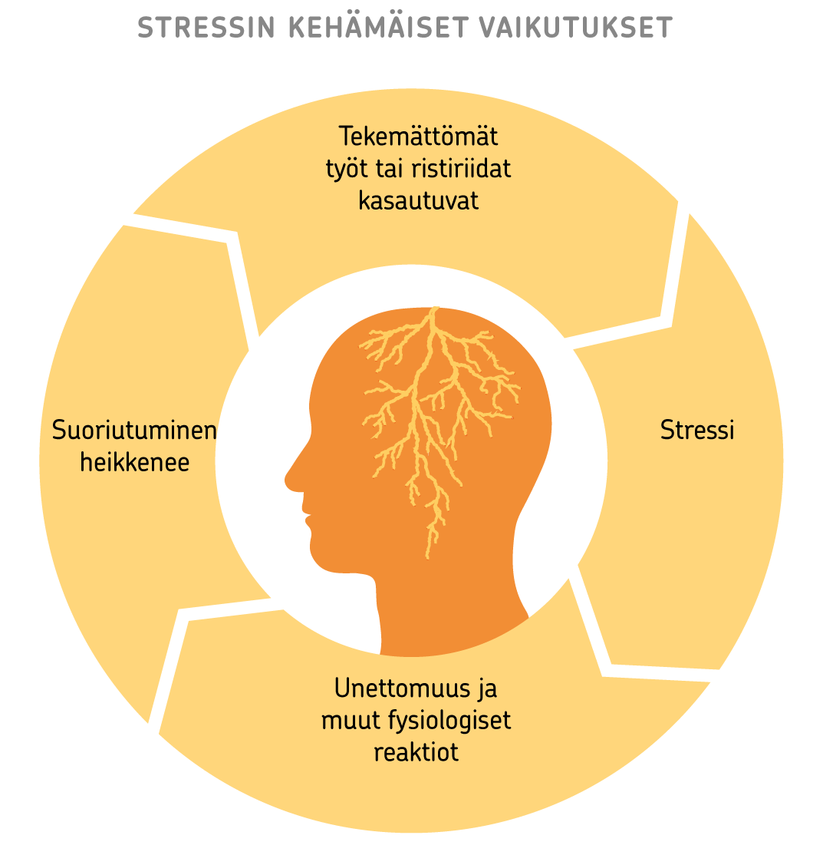
Voimakkaan stressin aiheet aiheuttavat psyykkistä ja somaattista (ruumiillista) sairastumista.
Myös vähäisillä stressin lähteillä on kielteisiä vaikutuksia.
Vähäinen ja lyhytkestoinen stressi voi olla hyödyksi.

Slide 4
Stressitekijät
  akuutit: kestävät rajatun ja suhteellisen lyhyen aikaa
  krooniset: kestävät suhteellisen pitkään, eikä niillä ole rajattua kestoa
  määritelmät ovat liukuvia
Stressitekijöiden neljä luokkaa
  Turhautumiset
  Motiivikonfliktit
  Suorituspaineet ja konformistisuuden paineet
  Kriisit
    Kehityskriisit
    Traumaattiset kriisit
    Kriisin läpikäyminen ei noudata kaikille yhteisiä vaiheita.

Slide 5
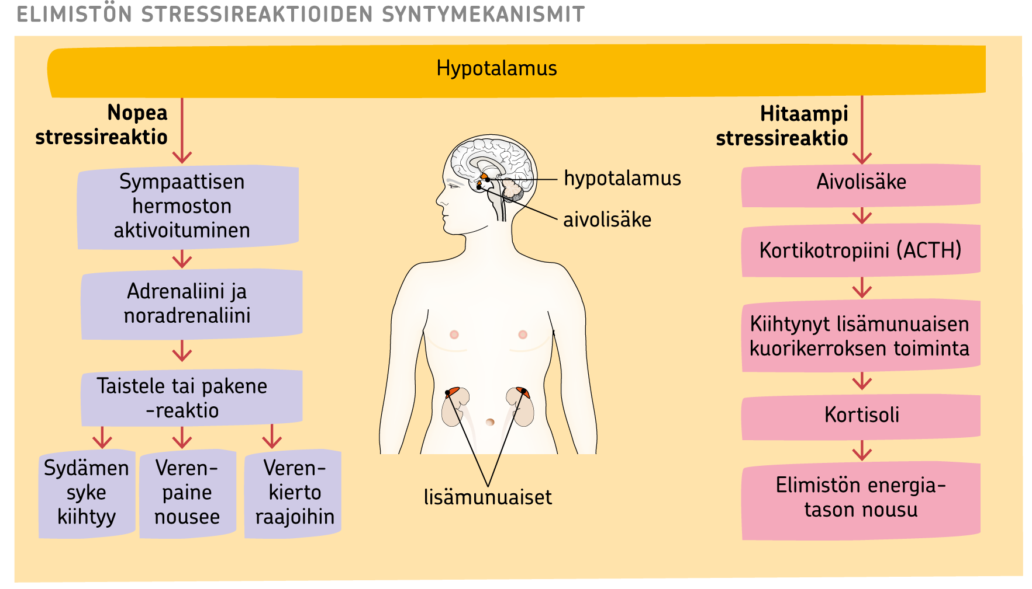
Elimistön stressireaktioiden syntymekanismit

Slide 6
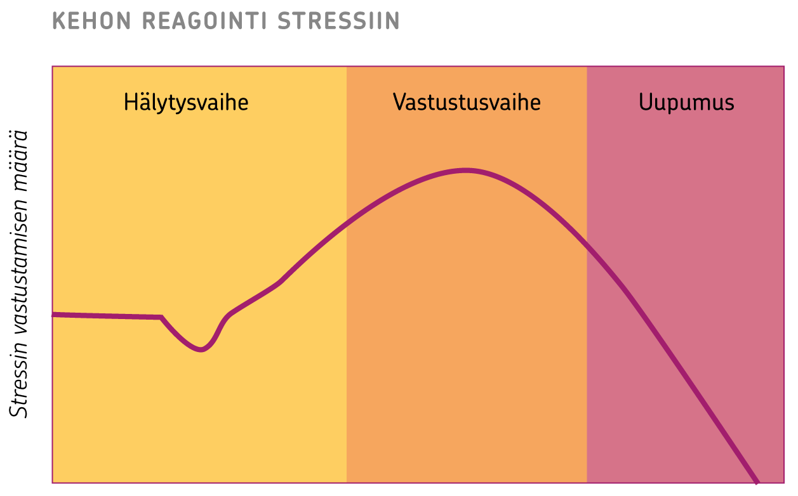
Elimistö reagoi stressiin kolmen vaiheen kautta:
Stressihormonit → pikainen sokkitila ja sen jälkeen kehon hälytystila
Elimistön vastustusvaihe → pyrkimys löytää tavat selvitä tilanteesta
Selviytyminen tai uupumus

Slide 7
Pitkään jatkunut rasitus johtaa kehon puolustusjärjestelmän pettämiseen.
Immuunijärjestelmän heikentyminen lisää sekä psyykkisen että fyysisen sairastumisen riskiä.
Stressi tuhoaa hermosoluja ja häiritsee uusien hermosolujen syntymistä hippokampuksessa (yhteydessä masennukseen?).

Slide 8
Tulkinnat vaikuttavat stressin kokemiseen
Stressin kokemiseen ovat yhteydessä mm.
  itsensä onnettomaksi kokeminen
  taipumus ahdistuneisuuteen ja hermostuneisuuteen
  taipumus voimakkaisiin kielteisiin tuntemuksiin
  skeemat, jotka ohjaavat tiedon havaitsemista ja tulkintaa
Kontrolloimattomilta vaikuttavat tilanteet ovat erityisen stressaavia

Slide 9
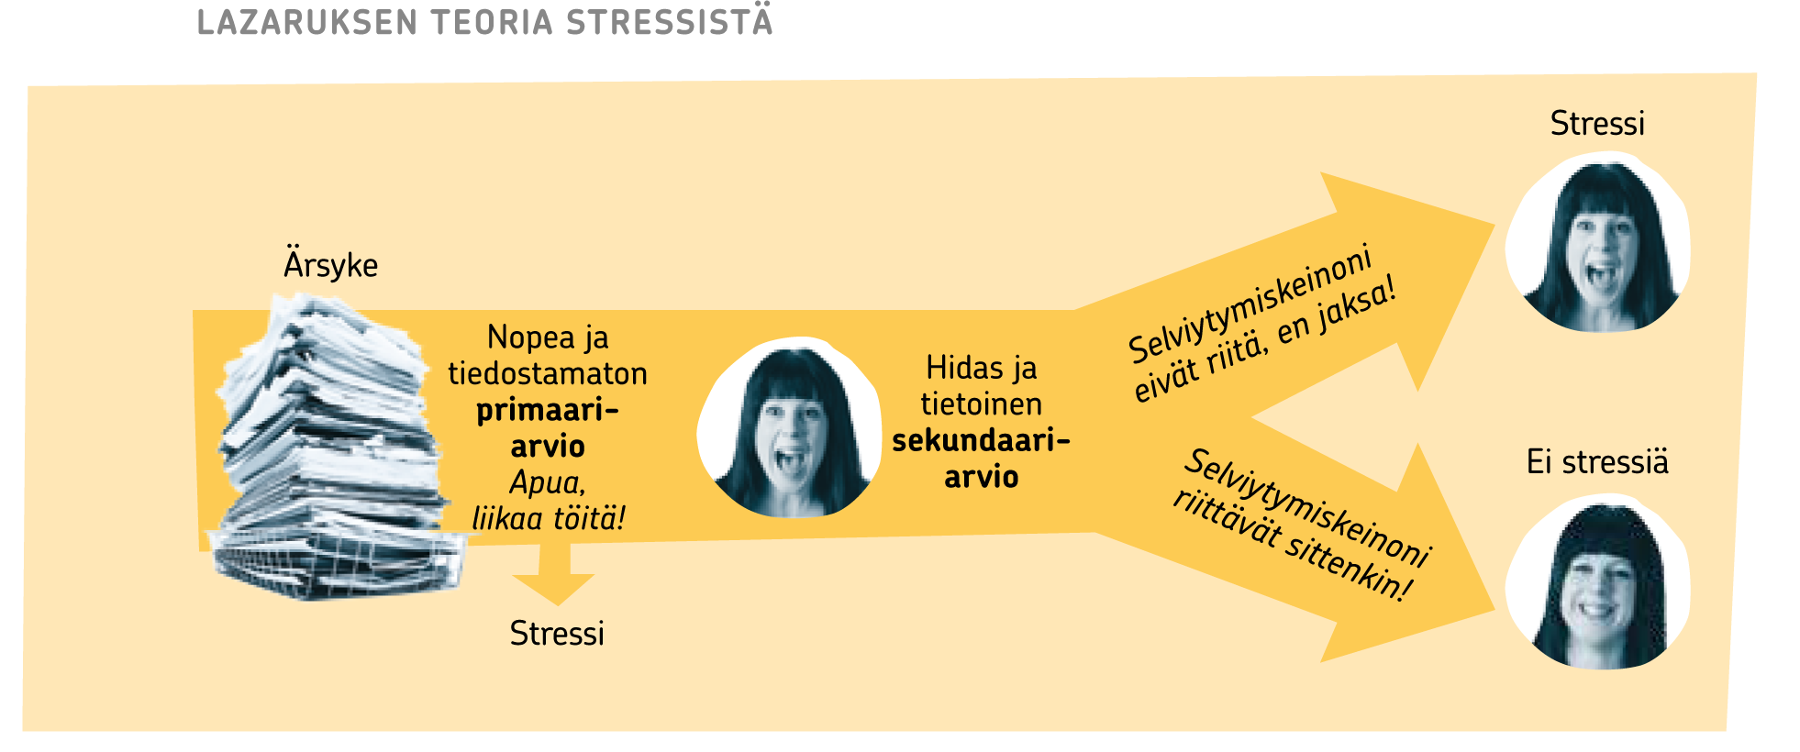
Richard S. Lazaruksen teoria stressistä
Lazaruksen mukaan stressi viriää kuten tunteet.

Slide 10
Stressiin suhtautumiseen vaikuttavat mm.
  temperamenttiin liittyvä sinnikkyys
  opittu avuttomuus / opittu onnistuminen
  kognitiivisten hallintakeinojen käyttö, mm. kyky irrottautua saavuttamattomiksi todetuista tavoitteista ja kyky tavoitteiden uudelleen määrittelemiseen
  Katastrofiajattelu.
Yksi tehokkaimmista hallintakeinoista opittuun avuttomuuteen, katastrofiajatteluun ja vaikeisiin tunteisiin on muuttaa ajattelutapaansa:
  uudenlaiset tulkinnat
  oman ajattelutavan hyväksyminen; ajatukset ovat ”vain ajatuksia”
→ Tapahtumat vaikuttavat psyykkisiin seurauksiin kognitiivisen toiminnan kautta eli sen mukaan, mitä ihminen tapahtumasta ajattelee ja uskoo.

Slide 11
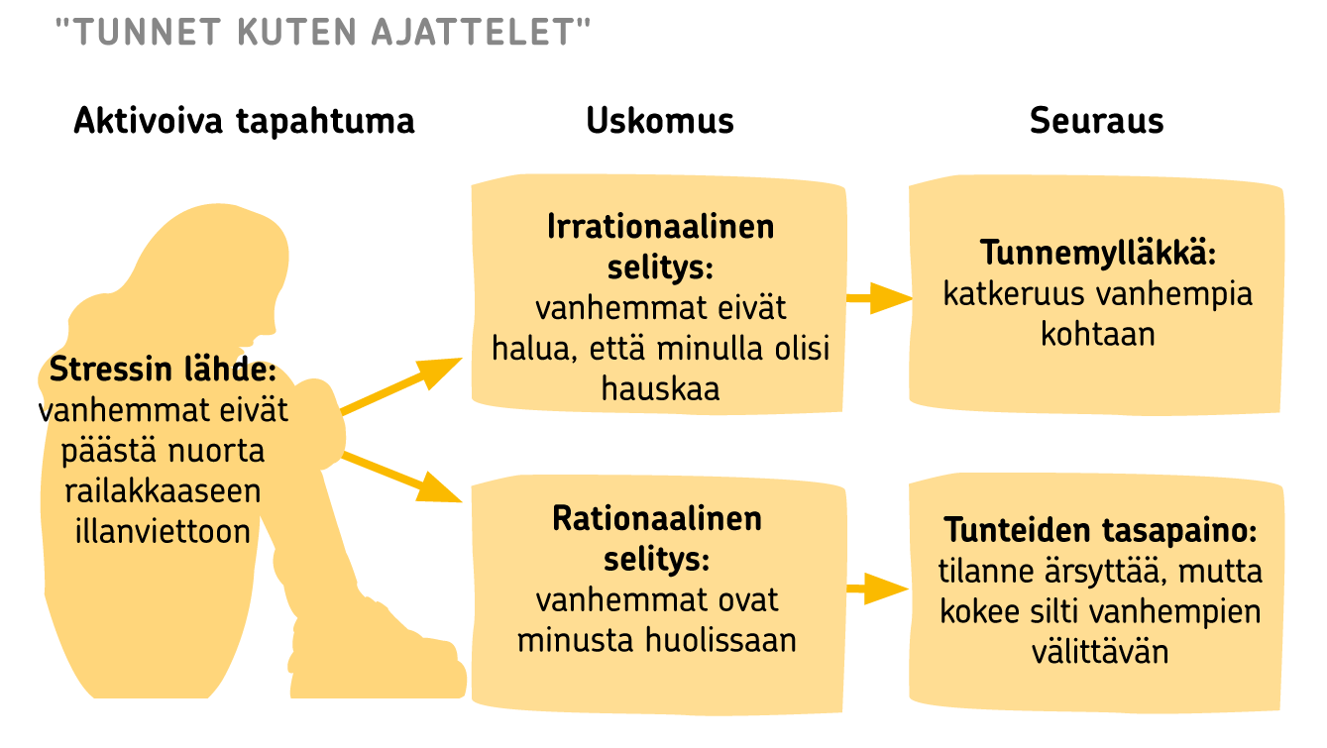
”Tunnet kuten ajattelet”

